Slide 1


Slide 2
План
Что такое SAN;
Особенности и преимущества SAN;
Топологии SAN;
Топологии SAN;
Зонирование.

Slide 3

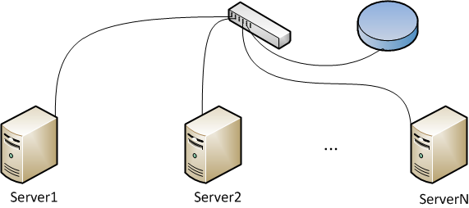
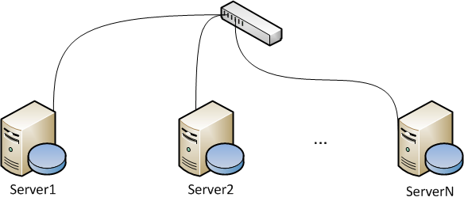
Централизованная система хранилища
Распределенная система хранилища

Slide 4

SAN это выделенная, централизованная, безопасная информационная инфраструктура, которая обеспечивает прямой физический доступ к общему хранилищу устройств хранения.
Storage Network Industry Association (SNIA) обозначает SAN
SAN состоит из соединительной инфраструктуры, которая предоставляет физическое соединение, и управляющей инфраструктуры, которая инициирует соединение.”
Сеть SAN базируется на оптических коммуникациях технологии Fibre Channel.
Notes:
как(цитата): «Сеть, чье основное назначение есть передача данных между компьютерными системами и их элементами хранения, а также между данными элементами хранения.

Slide 5

Быстрое резервное копирование и восстановление, что позволяет более эффективно использовать ресурсы хранения.
Исключаются единичные случаи падения системы за счет возможности переноса системы на другую систему. Можно быстро восстановить эффективную работу системы за счет быстрого восстановления данных.
Поддерживаемые средства безопасности: аутентификация, авторизация, зонирование и контроль доступа.

Slide 6

Централизованное хранение;
Работа системы в режиме 24/7;
Высокая доступность;
Модульная масштабируемость;
Резервное копирование без использования сервера;
Миграция данных без участия хостов;

Slide 7


Slide 8

Топология FC-AL реализует кольцевую сеть, в которой узлы соединены друг с другом по кольцу. Обмен данными происходит с помощью маркера, который передвигается по кольцу.
Компоненты FC-AL включают:
Хост
Host bus adapter (HBA)
Подсистема хранения
7 или 12-портовый Fibre Channel концентратор или Fibre Channel arbitrated loop коммутатор
Кабели и другие соединители

Slide 9

Топология FC-SW реализует связь с помощью виртуальных каналов. Каждый N_Port нода топологии FC-SW соединяется с F_Port коммутатора.
Данная топология позволяет увеличить скорость передачи за счет использования виртуальных каналов.
Компоненты FC-SW включают:
Хосты
Подсистема хранения
Коммутатор Fibre Channel SAN
Кабели и соединители

Slide 10

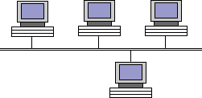
Каскадированная структура является аналогом шинной топологии, в которой каждый узел соединен друг с другом последовательно, причем крайние узлы соединены только с одним узлом

Slide 11

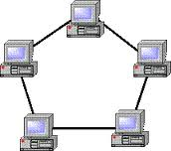
Кольцевая топология похожа на каскадированную, с тем отличием, что крайние узлы соединены друг с другом.

Slide 12

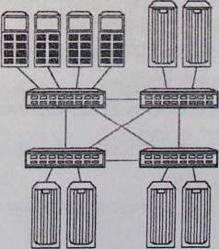
Полносвязная топология является избыточной топологией, так как узлы связаны между собой по типу «Все со Всеми». Данная топология является высоконадежной, так как при разрыве даже нескольких связей соединение между узлами не теряется.

Slide 13
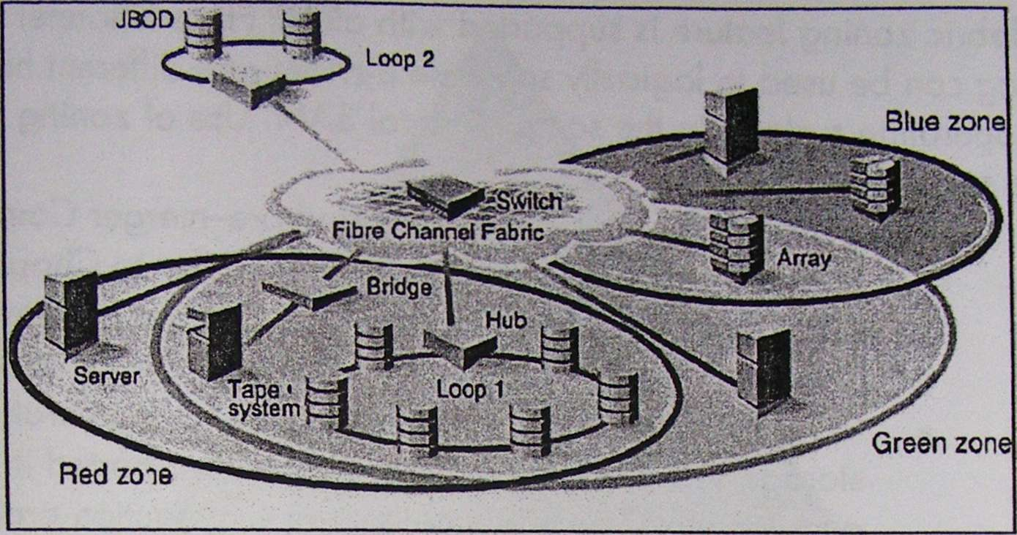


Slide 14

Зонные профили
Зоны
Участники зон

Slide 15

Fibre Channel Protocol (FCP) — транспортный протокол (как TCP в IP-сетях), инкапсулирующий протокол SCSI по сетям Fibre Channel. Является основой построения сетей хранения данных.

Slide 16
Варианты Fibre Channel
Название | Линейная скорость (GBaud) | Пропускная способность (MBps) | Появление
1GFC | 1.0625 | 200 | 1997
2GFC | 2.125 | 400 | 2001
4GFC | 4.25 | 800 | 2005
8GFC | 8.5 | 1600 | 2008
10GFC | 10.52 | 2550 | 2004
16GFC | 14.025 | 3200 | 2011
20GFC | 21.04 | 5100 | 2008

Slide 17

FC-0 Описывает среду передачи, трансиверы, коннекторы и типы используемых кабелей.
FC-1 Описывает процесс кодирования 8b/10b, специальные символы и контроль ошибок.
FC-2 На этом уровне происходит определение слов, разбиение потока данных на кадры. Определяет правила передачи данных между двумя портами, классы служб.
FC-3 Определяет базовые и расширенные службы для транспортного уровня, а также такие особенности, как: расщепление потока данных (striping) (возможность передачи потока данных через несколько соединений), отображение множества портов на одно устройство.
FC-4 Предоставляет возможность инкапсуляции других протоколов (SCSI, ATM, IP и многих других).

Slide 18

В зависимости от поддерживаемой топологии и типа устройства порты разделяются на несколько типов:
Порты узлов:
  N_Port (Node port), порт устройства с поддержкой топологии FC-P2P («Точка-Точка») или FC-SW (с коммутатором).
  NL_Port (Node Loop port), порт устройства с поддержкой топологии FC-AL (arbitrated loop - управляемая петля).
Порты коммутатора/маршрутизатора (только для топологии FC-SW):
  F_Port (Fabric port), порт «ткани». Используется для подключения портов типа N_Port к коммутатору. Не поддерживает топологию петли.
  FL_Port (Fabric Loop port), порт «ткани» с поддержкой петли. Используется для подключения портов типа NL_Port к коммутатору.
  E_Port (Expansion port), порт расширения. Используется для соединения коммутаторов. Может быть соединён только с портом типа E_Port.
Общий случай:
  L_Port (Loop port), любой порт устройства с поддержкой топологии «Петля» - NL_port или FL_port.
  G_port (Generic port), порт с автоопределением. Автоматически может определяться как порт типа E_Port, N_Port, NL_Port.

Slide 19

World Wide Name (WWN) или World Wide Identifier (WWID) — уникальный идентификатор, который определяет конкретное целевое устройство (таргет) Fibre Channel, Advanced Technology Attachment (ATA) или Serial Attached SCSI (SAS). Каждый WWN представляет собой 8-байтное число, производное от IEEE OUI и информации, предоставляемой производителем.

Slide 20

Класс 1 - Acknowledged Connection Service (выделенные каналы с подтверждением).
Класс 2 - Acknowledged Connectionless Service (передачи без организации соединения с подтверждением).
Класс 3 - Unacknowledged Connectionless Service (передачи без организации соединения и без подтверждения).
Класс 4 - Fractional Bandwidth Connection-oriented Service (соединение с дробной полосой пропускания)
Класс 5 - Isochronous Service (изохронное соединение).
Класс 6 - Unidirectional Connection Service (однонаправленное соединение).

Slide 21

RAID (англ. redundant array of independent disks — избыточный массив независимых жёстких дисков) — массив из нескольких дисков, управляемых контроллером, взаимосвязанных скоростными каналами и воспринимаемых внешней системой как единое целое. В зависимости от типа используемого массива может обеспечивать различные степени отказоустойчивости и быстродействия. Служит для повышения надёжности хранения данных и/или для повышения скорости чтения/записи информации.
Преимущества RAID
Высокая производительность
Избыточность
Большой объем

Slide 22
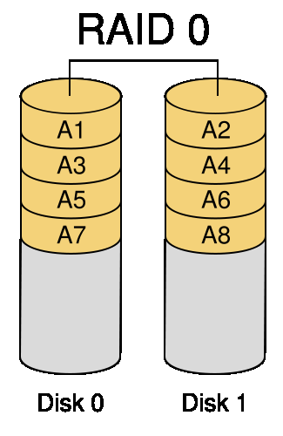
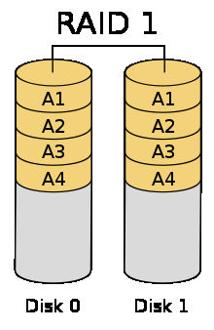
Дисковый массив из двух или более жёстких дисков с отсутствием резервирования. Информация разбивается на блоки данных (A_{i}) и записывается на оба/несколько дисков одновременно.
Использует mirroring — «зеркалирование». Имеет высокую надёжность — работает до тех пор, пока функционирует хотя бы один диск в массиве.

Slide 23
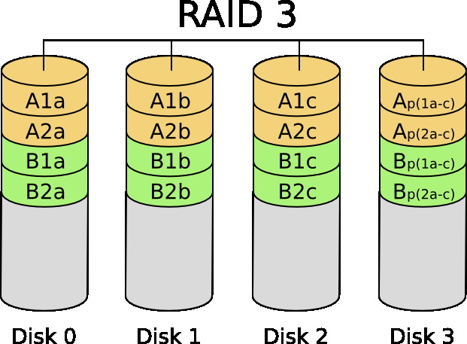
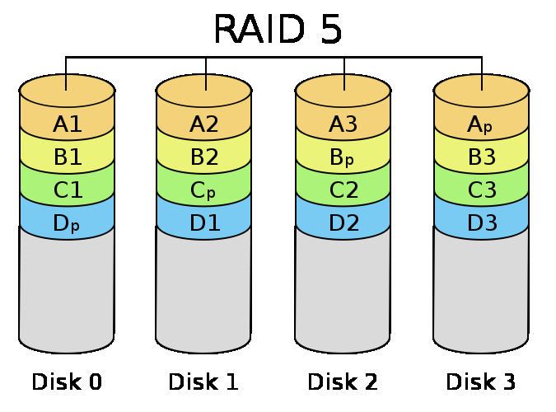
В массиве RAID 3 из n дисков данные разбиваются на блоки размером 1 байт и распределяются по n−1 дискам. Ещё один диск используется для хранения блоков чётности.
Блоки данных и контрольные суммы циклически записываются на все диски массива, нет асимметричности конфигурации дисков. Под контрольными суммами подразумевается результат операции XOR(исключающее или).

Slide 24
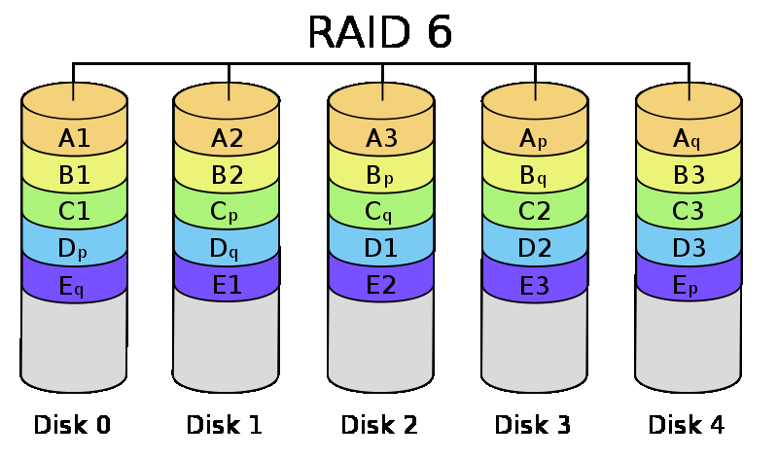
RAID 6 — похож на RAID 5, но имеет более высокую степень надёжности — под контрольные суммы выделяется ёмкость 2-х дисков, рассчитываются 2 суммы по разным алгоритмам.

Slide 25
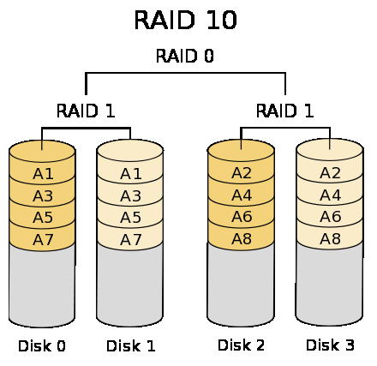
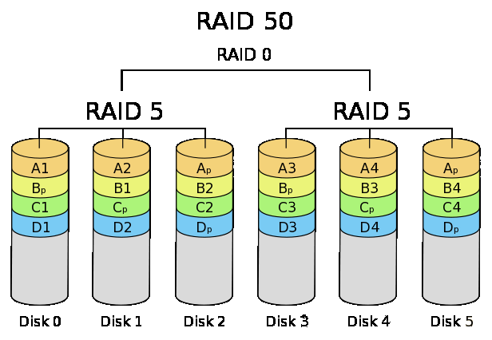
Помимо базовых уровней RAID 0 - RAID 6, описанных в стандарте, существуют комбинированные уровни. Комбинированные уровни наследуют как преимущества, так и недостатки своих «родителей». RAID 1+0 — это сочетание зеркалирования и чередования. RAID 5+0 — это чередование томов 5-го уровня.

Slide 26

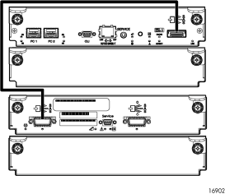
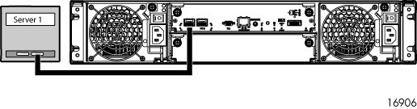
Конфигурация с одним контролером не имеет избыточности, поэтому при поломке данного контролера весь дисковый массив оказывается недоступным. Кроме того данная конфигурация является потенциальной точкой отказа (Single Point of Failure (SPOF).
В этой конфигурации каждый хост имеет следующие скорости доступа к ресурсам хранения 1-Gbit/sec (MSA2000i), 3-Gbit/sec (MSA2000sa) или 2/4-Gbit/sec (MSA2000fc).

Slide 27

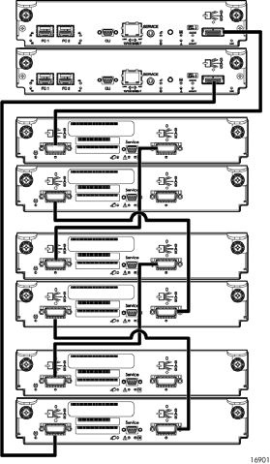
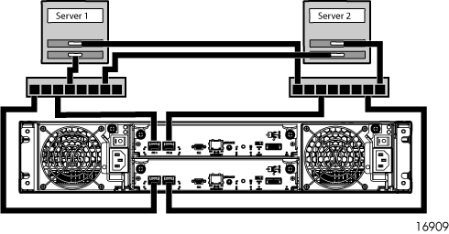
Конфигурация с двумя контролерами предоставляет большую надежность, поскольку в случае, когда один из контролеров откажет, то второй контролер сможет взять его функции на себя, при этом прерывание потока данных будет незначительное.
Кроме того наличие двух контролеров увеличивает производительность системы, поскольку дисковые массивы могут быть разделены поровну между этими контролерами.

Slide 28
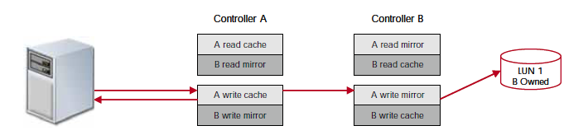

Команда записи передается контролеру A для LUN 1, владельцем которого является контролер B:
  Данные записываются в кэш контролера А и одновременно в зеркальный кэш записи контролера А.
  Контролер А уведомляет хост об успешном завершении операции записи.
  Данные перенаправляются в LUN 1 контролером B с зеркального кэша записи контролера А.

Slide 29

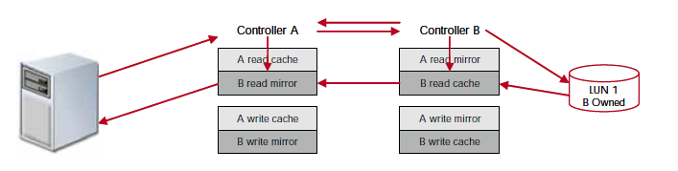
Команда считывания передается контролеру A для LUN 1, владельцем которого является контролер B:
  Контролер А спрашивает контролер В о наличии данных в кэше контролера В
  Если данные присутствуют, то контролер В сообщает контролеру А о месте размещения данных в зеркальном кэше считывания контролера В.
  Контролер А отправляет данные хосту с зеркального кэша считывания контролера В, операция считывания успешно завершена.
  Если данные отсутствуют, то запрос перенаправляется с контролера В на диск для получения данных.
  Дисковые данные размещаются в кэше контролера В и одновременно в зеркальном кэше считывания контролера В.
  Считанные данные отправляются на хост контролером А с зеркального кэша считывания контролера В, операция считывания успешно завершена.

